Slide 1
EUROPSKI PARLAMENT

Slide 2
Pregled
ULOGA: Izravno izabrano tijelo EU-a s zakonodavnim, nadzornim i proračunskim odgovornostima
Članovi: 751 eurozastupnik (zastupnici u Europskom parlamentu)
Predsjednik: Antonio Tajani
Osnovana: 1952. kao Zajednička skupština Europske zajednice za ugljen i čelik, 1962. kao Europski parlament, prvi izravni izbori 1979.
Mjesto: Strasbourg (Francuska), Bruxelles (Belgija), Luksemburg

Slide 3
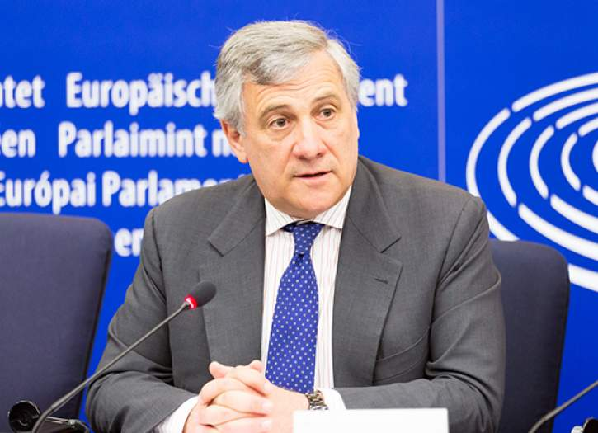
PREDSJEDNIK EUROPSKOG PARLAMENTA
Predsjednik se bira na mandat koji se može obnoviti od dvije i pol godine, tj. pola mandata parlamenta. Predsjednik predstavlja Europski parlament u odnosu na vanjski svijet i u njegovim odnosima s ostalim institucijama EU-a.

Slide 4
Predsjednik nadgleda rad parlamenta i njegovih konstitutivnih tijela, kao i rasprave na plenarnoj sjednici, te osigurava poštivanje poslovnika parlamenta.
Na početku sastanka predsjednik iznosi stajalište parlamenta.
Nakon što je parlament usvojio proračun Europske unije, predsjednik ga potpisuje, čineći ga operativnim.
Predsjednik EP-a i predsjednik vijeća potpisuju sve zakonodavne akte usvojene u redovnom zakonodavnom postupku.

Slide 5
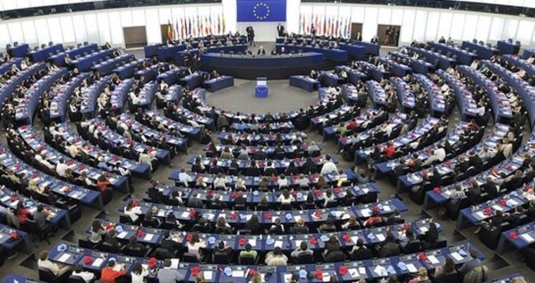
ČLANOVI EUROPSKOG PARLAMENTA
Europski parlament sastoji se od 751 člana izabranog u 28 država članica proširene Europske unije. Od 1979. godine europarlamentarci su birani izravnim općim izborom na petogodišnje razdoblje.

Slide 6
IZBORI
Europski parlament je tijelo EU koje donosi zakone. Izravno ga biraju glasači iz EU-a svakih 5 godina. Posljednji izbori bili su u svibnju 2014. Posljednji europski izbori bili su najveći transnacionalni izbori ikad održani u isto vrijeme. Sljedeći će se europski izbori održati između 23. i 26. svibnja 2019.

Slide 7
KOJA JE ULOGA EUROPSKOG PARLAMENTA?
Parlament ima 3 glavne uloge:
Zakonodavna:
Donošenje zakona EU, zajedno s Vijećem EU, na temelju prijedloga Europske komisije
Odlučivanje o međunarodnim ugovorima
Odluka o proširenjima
Pregled programa rada Komisije i traženje od njega da predloži zakonodavstvo

Slide 8
2. Nadzorna:
Demokratski nadzor svih EU institucija
Izbor predsjednika povjerenstva i odobravanje povjerenstva kao tijela.
Mogućnost izglasavanja prijedloga za izricanje nepovjerenja koji obvezuje komisiju na ostavku
Davanje razrješnice, tj. odobravanje načina trošenja proračuna EU-a

Slide 9
Ispitivanje predstavki građana i postavljanje istraga
Rasprava o monetarnoj politici s Europskom središnjom bankom
Komisija za ispitivanje i Vijeće
Promatranja izbora

Slide 10
3. Proračun:
Uspostavljanje proračuna EU, zajedno s Vijećem
Odobravanje dugoročnog proračuna EU-a, "Višegodišnji financijski okvir"

Slide 11
Kako radi Europski parlament?
Rad parlamenta sastoji se od dvije glavne faze:
Odbori: za pripremu zakona.
Parlament broji 20 odbora i dva pododbora, svaki koji se bave određenim područjem politike.

Slide 12
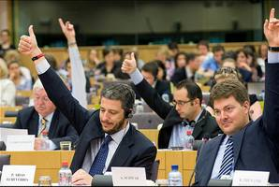
ODBORI EUROPSKOG PARLAMENTA
Postoji 20 parlamentarnih odbora. Povjerenstvo se sastoji između 25 i 73 zastupnika u Europskom parlamentu, a ima predsjednika, ured i tajništvo. Politički sastav odbora odražava izgled plenarne skupštine.

Slide 13
Parlamentarni odbori sastaju se jednom ili dva puta mjesečno u Bruxellesu. Njihove rasprave održavaju se u javnosti.
Odbori izrađuju, mijenjaju i usvajaju zakonske prijedloge i izvještaje na vlastitu inicijativu. Oni razmatraju prijedloge povjerenstva i vijeća i, prema potrebi, sastavljaju izvješća koja će se predstaviti plenarnoj skupštini.

Slide 14
2. Plenarne sjednice: donošenje zakona.
Tada se svi zastupnici u Europskom parlamentu okupe u vijeću kako bi dali konačni glas o predloženom zakonodavstvu i predloženim izmjenama. Obično se održava u Strasbourgu četiri dana u mjesecu, ali ponekad postoje dodatna zasjedanja u Bruxellesu.

Slide 15
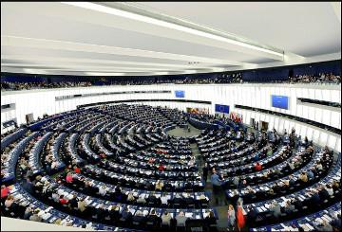
PLENARNA SJEDNICA EUROPSKOG PARLAMENTA
Plenarne sjednice predstavljaju vrhunac zakonodavnog rada obavljenog u odborima i u političkim skupinama. Na tim bi sjednicama parlament službeno zasjedao kako bi glasao o zakonodavstvu EU-a i usvojio svoje stajalište o političkim pitanjima.

Slide 16
Zastupnici u Europskom parlamentu sastaju se otprilike jednom mjesečno u Strasbourgu na četverodnevnom dijelu sjednice od ponedjeljka do četvrtka. Pored ovih dvanaest godišnjih zasjedanja u Strasbourgu, Parlament se može sastajati i na dodatnim dvodnevnim plenarnim zasjedanjima u Bruxellesu do šest puta godišnje.

